Slide 1
Sanayi Genel Müdürlüğü
Abdullah KARAHAN
abdullah.karahan@sanayi.gov.tr
ATEX
Muhtemel Patlayıcı Ortamlarda Kullanılan Teçhizat ve Koruyucu Sistemler ile ilgili Yönetmelik
17.05.2022
www.sanayi.gov.tr

Slide 2
1 Mart 1996 tarihinde ( 94/9/AT) olarak yayımlanmış olup, 1 Temmuz 2003 tarihinde zorunlu uygulamaya girmiştir.
Türkiyede; 27 Ekim 2002 tarihli ve 24919 sayılı Resmi Gazetede yayımlanmış, 31 Aralık 2003 tarihinde yürürlüğe girmiştir.
Yeni yönetmelik ( 2014/34/AB) 30 Haziran 2016 tarihli ve 29758 sayılı Resmi Gazetede yayımlanmış ve yürürlüktedir.

Slide 3
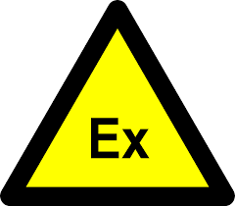
ATEX Yönetmelikleri
1- Çalışanların Patlayıcı Ortamların Tehlikelerinden Korunması Hakkında Yönetmelik, 1999/92/EC ( 118a veya 137) sayılı ATEX Yönetmeliği, ile Çalışma ve Sosyal Güvenlik Bakanlığı
2-Muhtemel Patlayıcı Ortamlarda Kullanılan Teçhizat ve Koruyucu Sistemleri
ile ilgili Yönetmelik (2014/34/EC 100 a veya ATEX 95) sayılı ATEX Yönetmeliği.)

Slide 4
ATEX Yönetmeliği ( 2014/34/AB)
Muhtemel patlayıcı ortamlarda kullanılmak üzere tasarlanmış teçhizat ile;
Üretim, nakliye, depolama, ölçme, kontrol ve enerji dönüşümü ve/veya malzeme işleme için tasarımlanan ve kendi sahip olduğu muhtemel ateşleme kaynağı ile patlamaya sebebiyet verebilen ve ayrı ayrı veya birlikte bulunan makineler, tertibatlar, sabit veya mobil cihazlar, kontrol bileşenleri, bunların kullanım vasıtaları ve algılama veya önleme sistemlerini,
Koruyucu sistemler ile, Yeni başlamış patlamaları derhal durdurmak ve/veya patlama etki alanını sınırlamak için düşünülmüş olan, bağımsız sistemler olarak kullanılmak üzere ayrı olarak piyasada bulundurulan teçhizat bileşenleri dışındaki cihazları,

Slide 5
ATEX Yönetmeliği ( 2014/34/AB)
Techizatlar; Elektrikli Motorlar, Kompresörler, Dizel Motorlar, Aydınlatma Tesistları, Kontrol ve iletişim Cihazları, Dinleme, İzleme ve Arama Cihazları v.b.
Koruyucu Sistemler; Alev tutucular, Söndürücü engeller, Alevsiz patlama ve tahliye tertibatları, Alev geçirmez mahfazalar, Basınçtan ve patlamadan koruma Panelleri, Söndürme Sistemleri, Su perdeleri v.b

Slide 6
Kapsam Dışı
a) Tıbbi bir ortamda kullanılan tıbbi cihazlar,
b) Patlama tehlikesinin sadece patlayıcı maddelerin veya kararsız kimyasal maddelerin bulunmasından kaynaklandığı yerde bulunan teçhizat ve koruyucu sistemler,
c) Muhtemel patlayıcı ortamların yalnızca kazayla gaz sızıntısı sonucu nadiren oluşabileceği ev ortamı ve ticari olmayan ortamlarda kullanılan teçhizatlar,
ç) Kişisel Koruyucu Donanım ile İlgili Yönetmelik (89/686/AT) kapsamındaki kişisel koruyucu teçhizatlar,
d) Üzerindeki teçhizatlarla birlikte açık denizde seyreden gemiler ve kıyıdan uzaktaki seyyar üniteler,

Slide 8
Güvenli ürün:
Kullanım süresi içinde, normal kullanım koşullarında risk taşımayan veya kabul edilebilir ölçülerde risk taşıyan ve temel gerekler bakımından azamî ölçüde koruma sağlayan ürünü,
likte açık denizde seyreden gemiler ve kıyıdan uzaktaki seyyar üniteler,
Temel gerekler:
Ürünün; insan sağlığı, can ve mal güvenliği, hayvan ve bitki yaşam ve sağlığı, çevre ve tüketicinin korunması açısından sahip olması gereken asgarî güvenlik koşullarını,

Slide 9
Üretici:
Bir ürünü üreten, imal eden, ıslah eden veya ürüne adını, ticarî markasını veya ayırt edici işaretini koymak suretiyle kendini üretici olarak tanıtan gerçek veya tüzel kişiyi; üreticinin Türkiye dışında olması halinde, üretici tarafından yetkilendirilen temsilciyi ve/veya ithalatçıyı; ayrıca, ürünün tedarik zincirinde yer alan ve faaliyetleri ürünün güvenliğine ilişkin özellik
Dağıtıcı:
Ürünün tedarik zincirinde yer alan ve faaliyetleri ürünün güvenliğine ilişkin özelliklerini etkilemeyen gerçek veya tüzel kişiyi,

Slide 10
Teknik düzenleme:
Bir ürünün, ilgili idarî hükümler de dahil olmak üzere, özellikleri, işleme ve üretim yöntemleri, bunlarla ilgili terminoloji, sembol, ambalajlama, işaretleme, etiketleme ve uygunluk değerlendirmesi işlemleri hususlarından biri veya birkaçını belirten ve uyulması zorunlu olan her türlü düzenlemeyi,
Uygunluk değerlendirmesi:
Ürünün, ilgili teknik düzenlemeye uygunluğunun test edilmesi, muayene edilmesi ve/veya belgelendirilmesine ilişkin her türlü faaliyeti,

Slide 11
Yetkili kuruluş:
Ürünlere ilişkin mevzuat hazırlamaya ve yürütmeye yasal olarak yetkili bulunan ve 47038 (7223 Sayılı Kanun) sayılı Kanun hükümlerini, kendi görev alanına giren ürünler itibarıyla uygulayacak olan kamu kurum veya kuruluşunu,
Onaylanmış kuruluş:
Test, muayene ve/veya belgelendirme kuruluşları arasından, bir veya birden fazla teknik düzenleme çerçevesinde uygunluk değerlendirme faaliyetinde bulunmak üzere, yetkili kuruluş tarafından belirlenerek, bu 4703 sayılı Kanunda ve ilgili teknik düzenlemede belirtilen esaslar çerçevesinde yetkilendirilen özel veya kamu kuruluşunu,

Slide 12
Piyasaya arz:
Ürünün, tedarik veya kullanım amacıyla bedelli veya bedelsiz olarak piyasada yer alması için yapılan faaliyeti,
Piyasa gözetimi ve denetimi:
Yetkili kuruluşlar tarafından, ürünün piyasaya arzı veya dağıtımı aşamasında veya ürün piyasada iken ilgili teknik düzenlemeye uygun olarak üretilip üretilmediğinin, güvenli olup olmadığının denetlenmesi veya denetlettirilmesini,

Slide 14
Denetlenen Ürünlerde Uygunsuzluklar
2019 yılı için Uygunsuzluk oranı % 5.6
Toplam Uygunsuzluk oranı % 28
2020 yılı için Uygunsuzluk oranı %14.3
Toplam Uygunsuzluk oranı % 15
2021 yılı için Uygunsuzluk oranı % 2,92
Toplam Uygunsuzluk oranı % 11.40 ve
1 adet yaptırım kararı

Slide 15
Üretici adı ve adresinin olmaması.
Ürün işaretlemesinde çelişkiler bulunması/yanlış olması
İşaretinin olmaması
Üretim yılının olmaması
Onaylanmış kuruluş kimlik numarasının bulunmaması
CE işaretinin iliştirilmemiş olması.
Uygunsuzluğun Sebebi

Slide 16
Ürüne ait talimat veya güvenlik bilgilerinin olmaması
Talimat veya güvenlik bilgilerinin türkçe olmaması
Teknik dosyanın olmaması
AB Uygunluk Beyanının olmaması(Ürünler)
AB Tip İnceleme Belgesinin olmaması
Yazılı Uygunluk Onayının olmaması (Bileşenler)

Slide 17
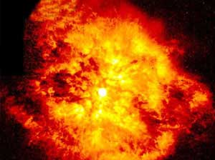
PATLAYICI ORTAM
Yanıcı katı, sıvı, buhar, gaz ve buharla tozların üretilip işlendiği, depolandığı ve nakledildiği tüm endüstri dalları “Tehlikeli ve Patlayıcı Ortamlı İşyerleri” dir.

Slide 18
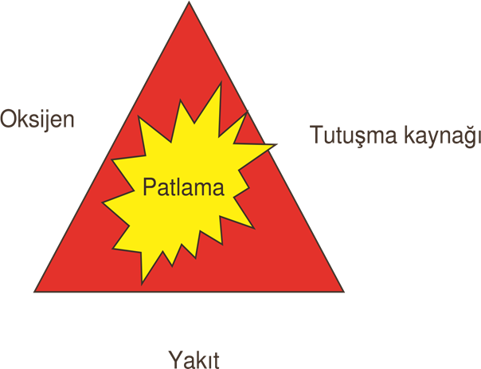
Ateşleme kaynağına örnek: ısı, ark, kıvılcım ve statik elektrik
Bu üç unsurdan biri devre dışı edilebilirse patlama tehlikesi kalmaz

Slide 19
Patlayıcı maddelerin önemli parametreleri (Gaz İçin)
Parlama noktası
Azami açıklık
Patlama için gerekli enerji
Isı sınıfı
Ateşleme sıcaklığı
Patlama limitleri
Gazların patlama grubu

Slide 20
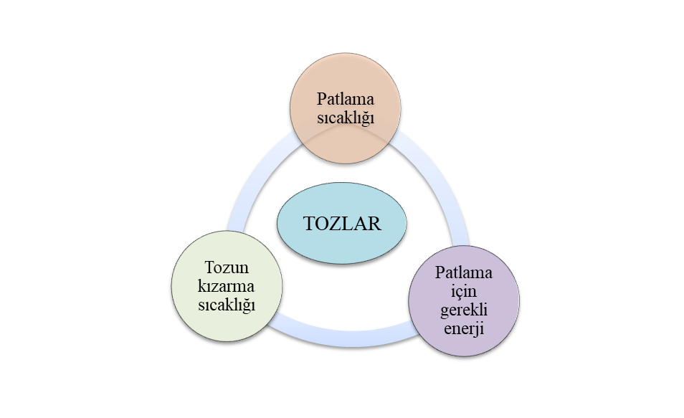
Patlayıcı maddelerin önemli parametreleri (Toz İçin)

Slide 21
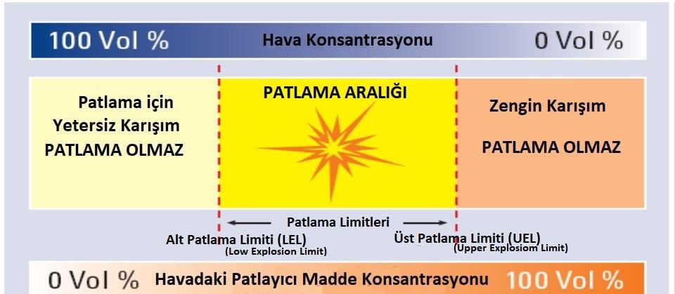

Slide 22
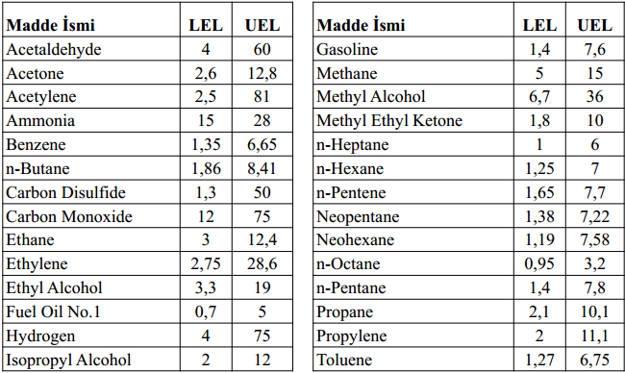

Slide 23
Sınıf ve tipi | Gaz yada Buhar
I Grubu | Metan ( Grizu )
II - II A Gaz Grubu | Amonyak Sanayide üretilen metan Yüksek fırın gazı Karbon monoksit Propan Bütan Pentan Heksan Heptan İzooktan Dekan Benzen Ksilen Sikloheksan Aseton Etil metil keton Metil asetat Etil asetat n-bütil / propil asetat Amil Asetat Kloroetilen Metanol Etanol
II - II B Gaz Grubu | Bütadien 1,3 Etilen Dietil eter Etilen oksit Kent gazı Kömür fırını gazı
II - II C Grubu | Hidrojen Karbon disülfür Asetilen
1 ) Sanayi metan , metan ile hacimsel olarak en çok %10 hidrojen karışımdan oluşur.. 2 ) Kent gazı hacimsel olarak en çok %57 hidrojen , % 16 karbon monoksit ve % 27 parafin hidrokarbon soy gaz karışımından oluşabilir.

Slide 24
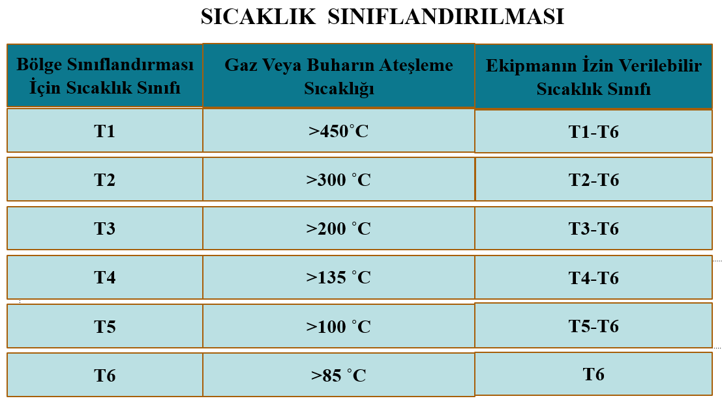

Slide 25
PATLAYICI GAZ / TOZ ORTAMLARINDA EKİPMAN SICAKLIK DEĞERLENDİRME
PATLAYICI GAZ °C | PATLAYICI TOZ °C
Tx - Tgaz % 80 i Tx:Cihaz sıcaklık sınıfı Tgaz :Gaz kıvılcımlanma sıcaklığı | Tx - Ttoz 2 / 3 ü Tx:Cihaz sıcaklık sınıfı Ttoz :Korlanma/Tutuşma sıcaklığı
25

Slide 26
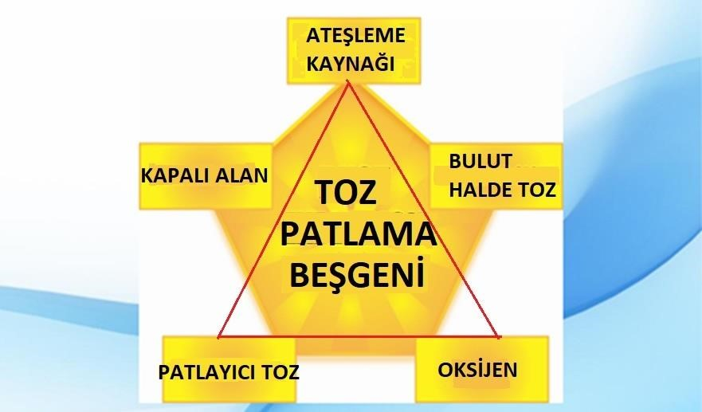

Slide 29
I nolu Teçhizat Grubu :
Madenlerin yer altı bölümlerinde ve bu madenlerin grizu ve/veya yanıcı toz tehlikesi altındaki yer üstü bölümlerinde kullanılan teçhizatlar.
M1 Kategorisi - yüksek seviyede koruma sağlayabilecek şekilde tasarlanmış ve gerektiğinde buna yönelik olarak ilave özel koruma araçları ile teçhiz edilmiş teçhizatı kapsar. (Sürekli çalışmaya devam etmesi gereken teçhizatlar)
M2 Kategorisi - yalnızca yüksek seviyede koruma sağlayabilecek şekilde tasarlanmış teçhizatı kapsar. (Sürekli çalışmayan teçhizatı tanımlar)

Slide 30
II nolu Teçhizat Grubu :
Patlayıcı ortamların tehlikeye düşüreceği diğer yerlerde kullanılan ekipmanlar.
(1) Zone 0 – Patlayıcı bir ortamın sürekli veya çok uzun periyotlarda bulunduğu, en yüksek riskli alandır.
(2) Zone 1 – Patlayıcı ortamın kısa periyotlarda görüldüğü alanlardır, ama süre olarak bu tip olayların bir yıllık toplamında 1000 saati geçmez.
(3) Zone 2 – Yanabilir bir materyalin patlayıcı yoğunluğunun beklenmediği, sadece çok kısa sürede örneğin yıllık 10 saati geçmeyen durumlar.

Slide 31
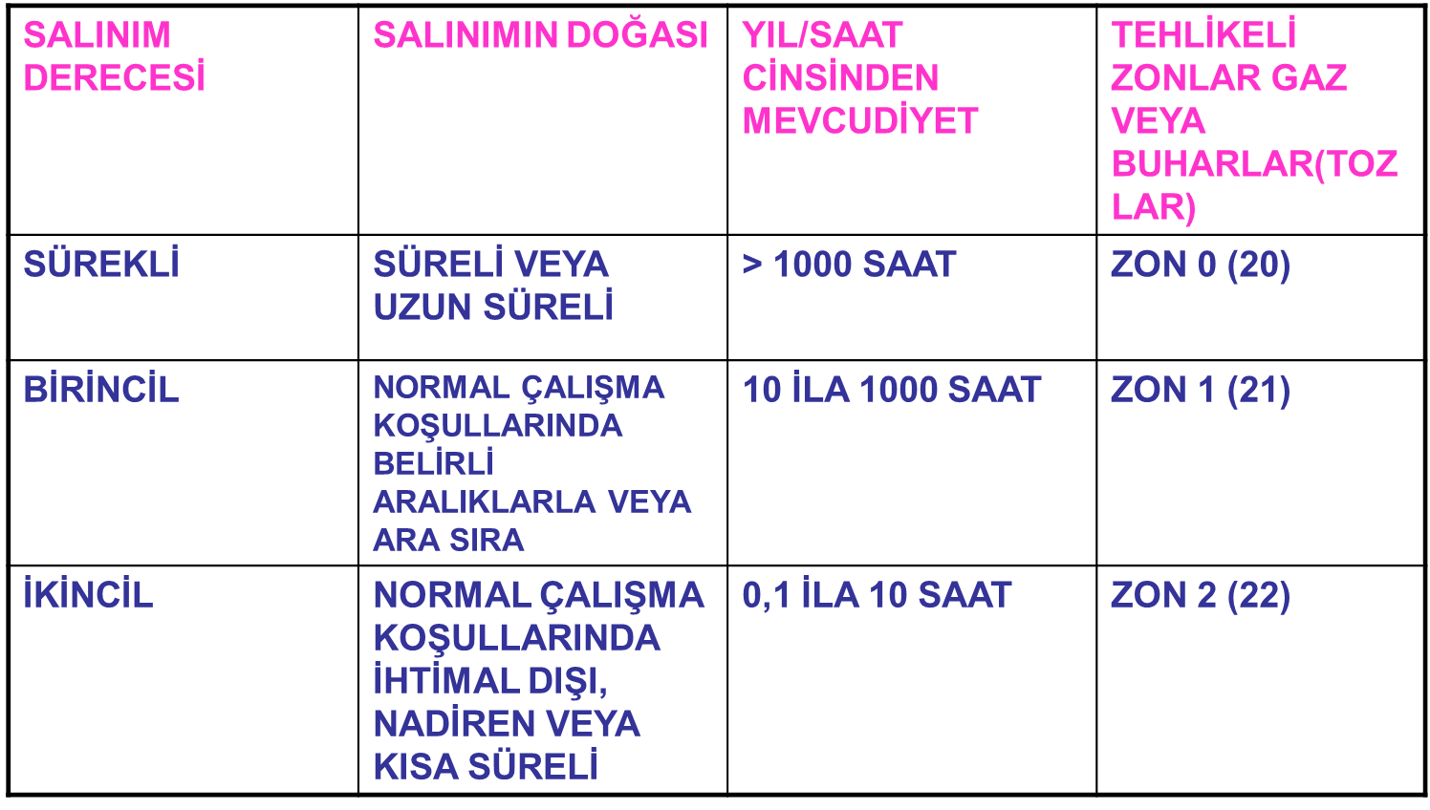

Slide 32
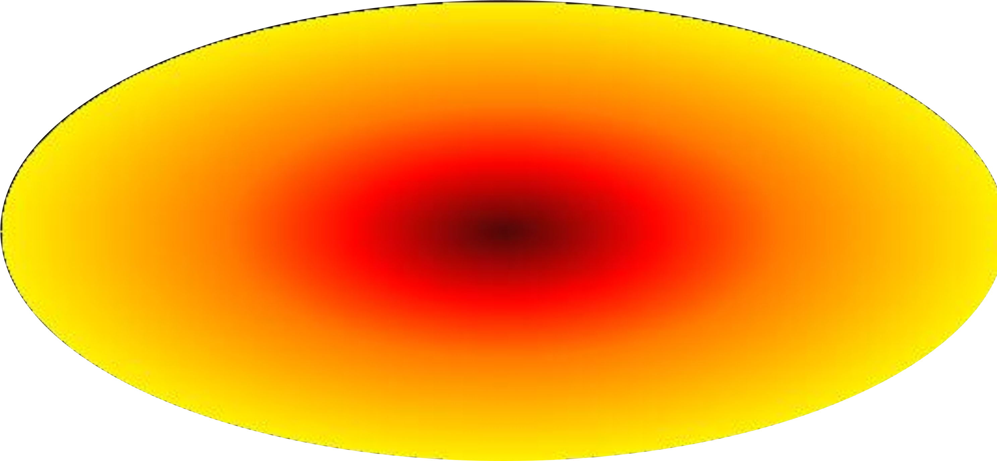
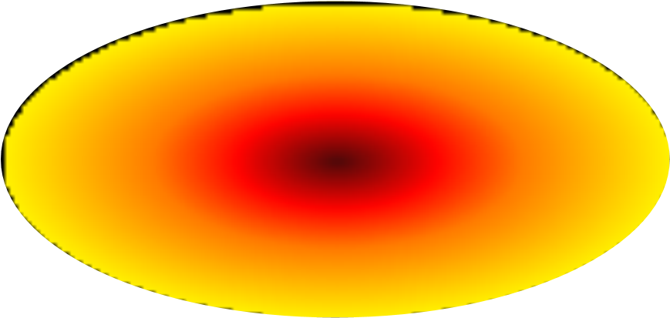
ZONE 2
ZONE 1
ZONE 0

Slide 33
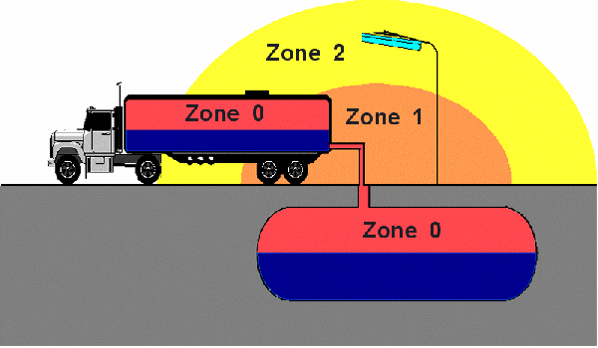

Slide 34
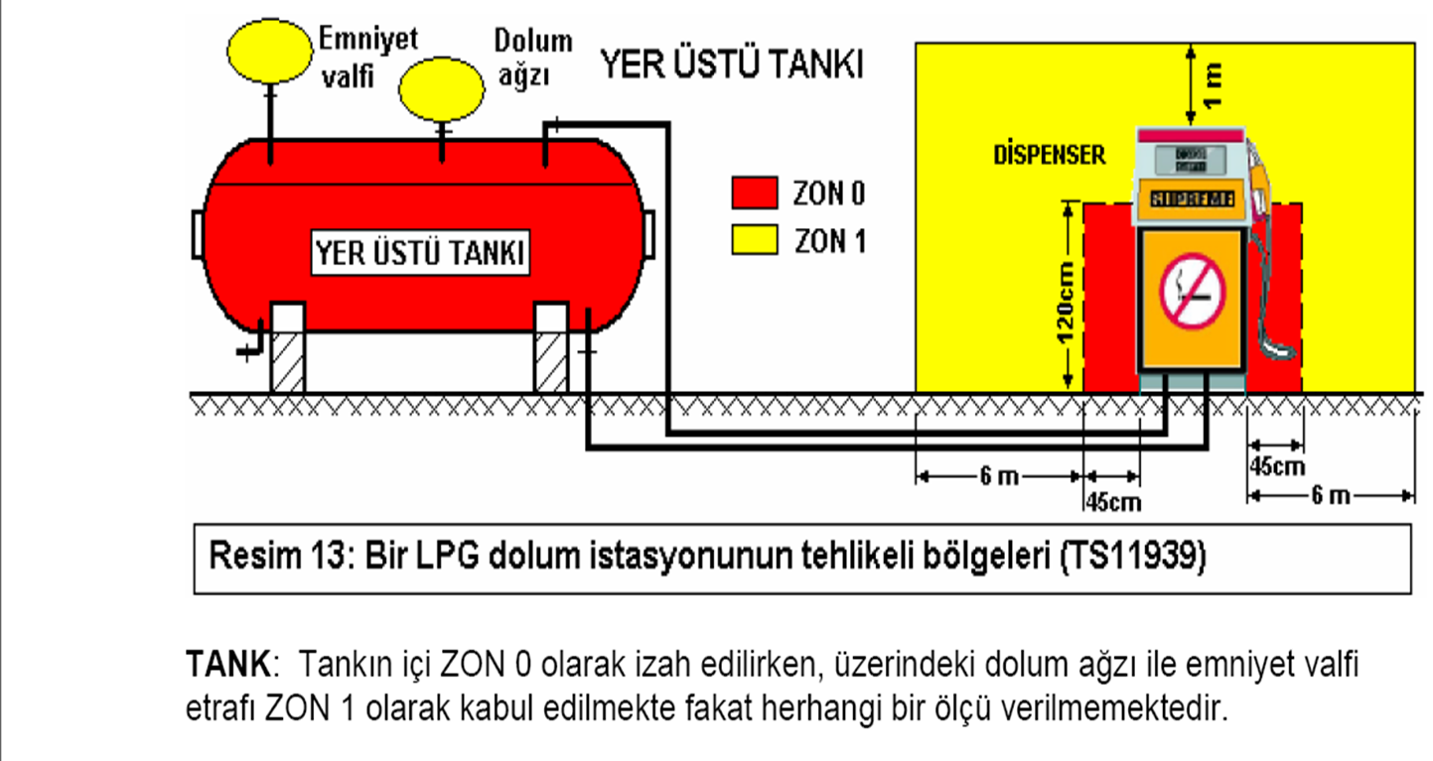

Slide 35
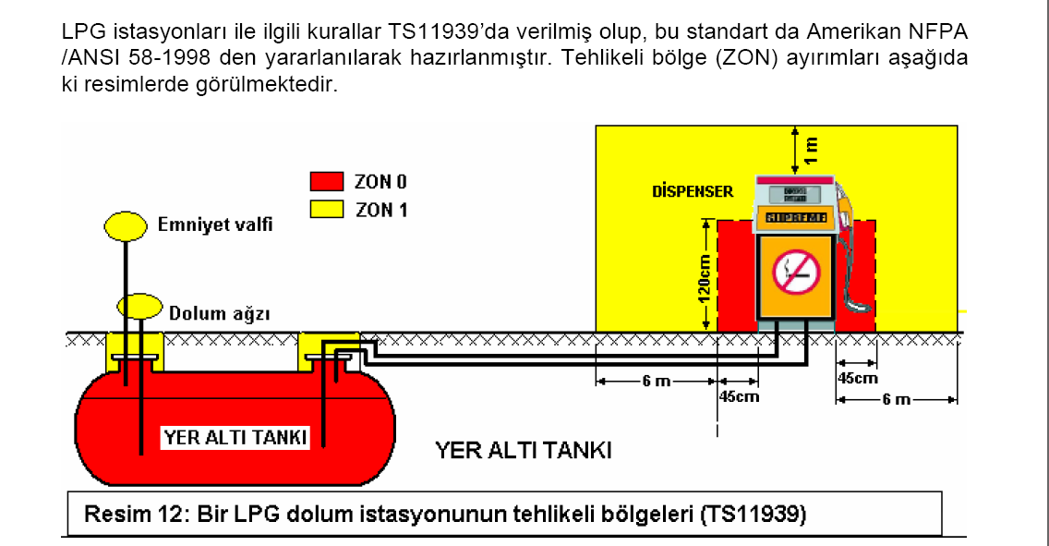

Slide 36
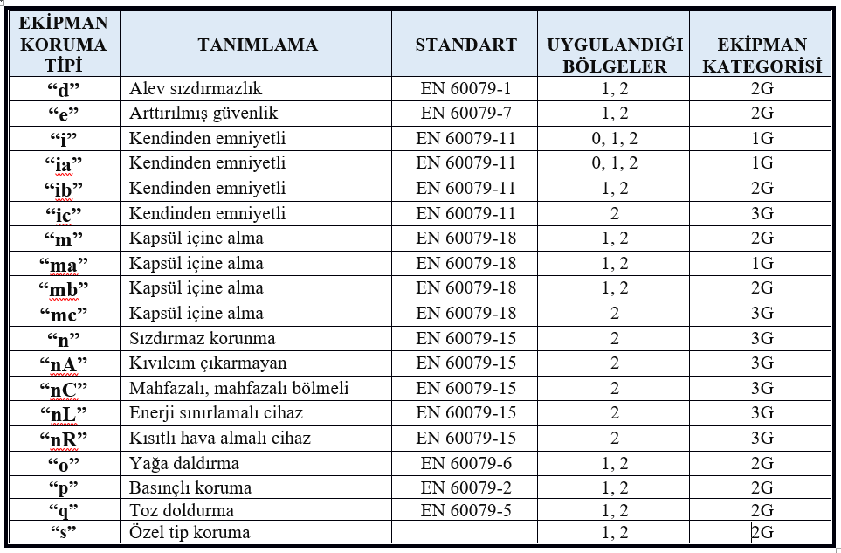

Slide 37
ELEKTRİKLİ OLMAYAN EKİPMANLAR (Mekanik)

Slide 39
Tehlike Bölgesi | 0. Bölge | 1. Bölge | 2.Bölge
Koruma Tipleri | (İa) (ma) ( da) | 0.Bölgede kullanılanlar ile (db) (ib) (pxb,pyb,pzc) (eb) (mb) (ob) (q) | 0. Ve 1. Bölgede kullanılanlar ile (mc) (ic) (n) nA nC nR (ec) (oC)

Slide 40
Bileşenler (aksamlar): Teçhizatın ve koruyucu sistemlerin emniyetli çalışması için gerekli olan ancak bağımsız olarak bir fonksiyonu olmayan herhangi bir parçayı,
Patlamadan korunma için teçhizatın güvenli çalışmasını sağlar.
Kendi başına bir fonksiyonu yoktur.
Örneğin:
Boş «d» tipi mahfazalar,
ATEX ekipmanlarında kullanılmak için tasarlanmış makine frenleri
Konveyör bant,
toz toplayıcıların emici hortumları,
fork liftlerin çat

Slide 41
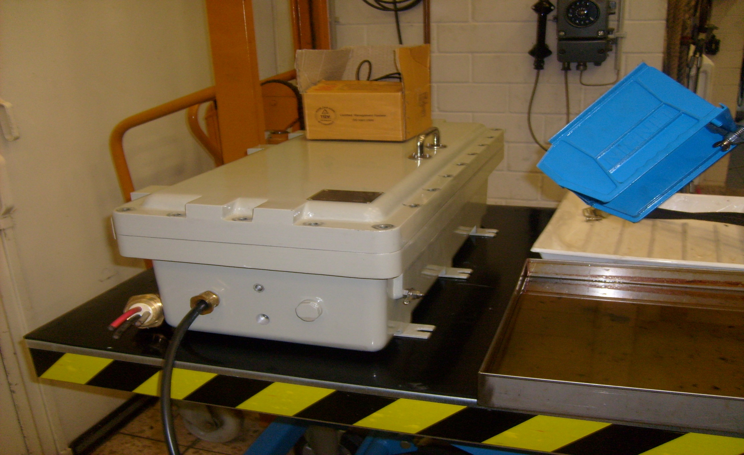

Slide 42
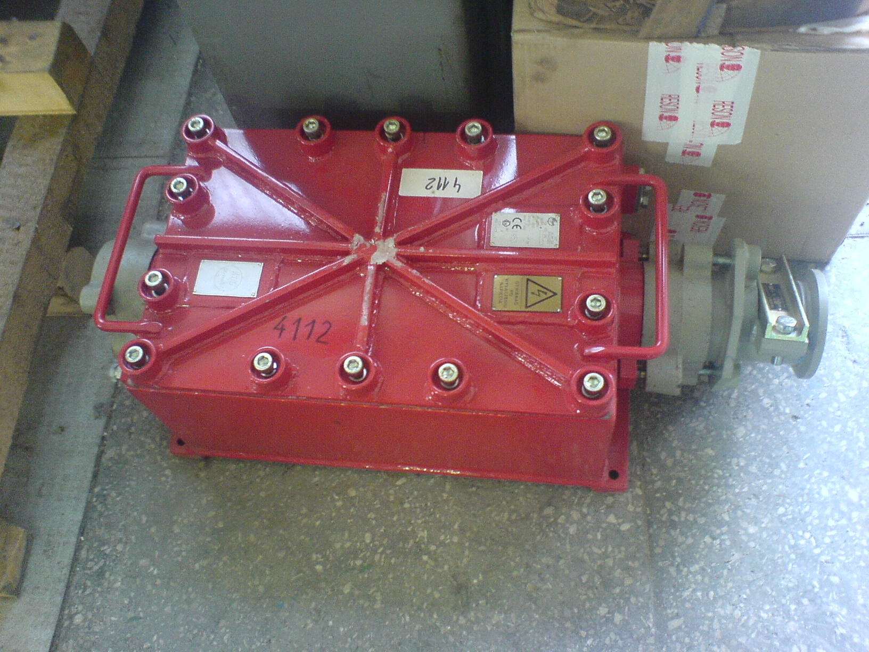
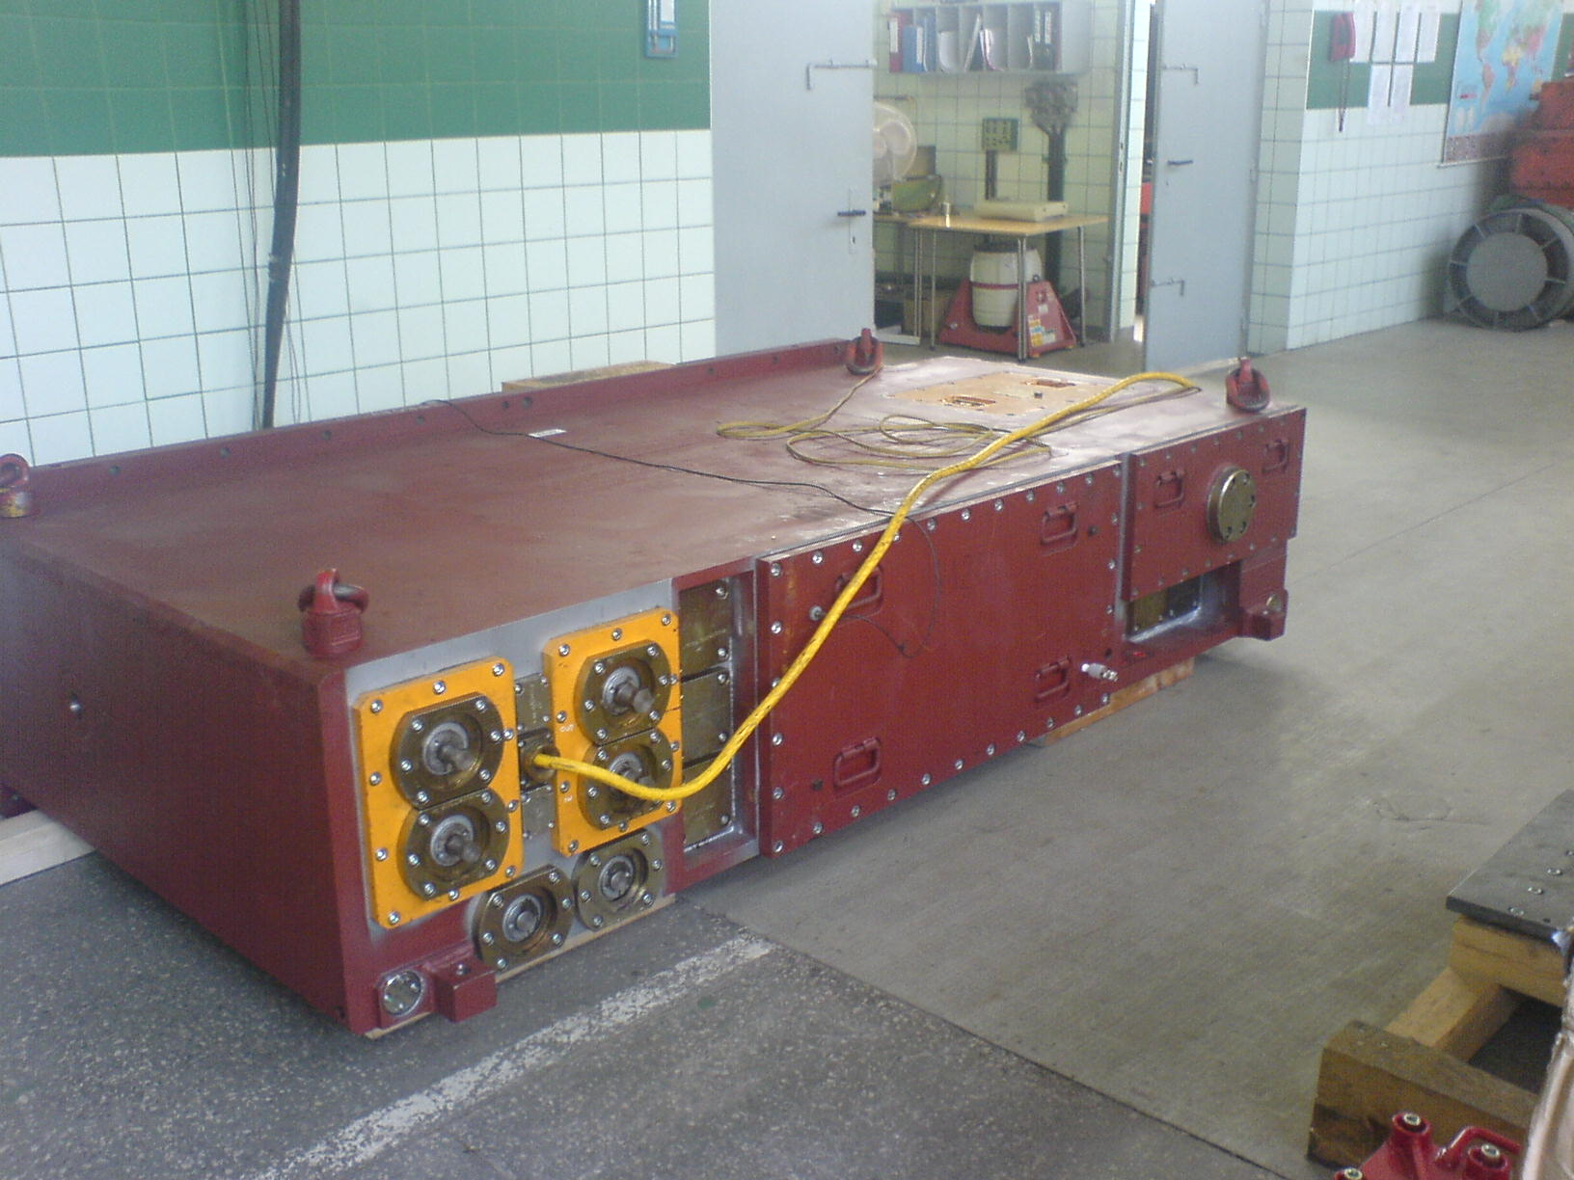

Slide 43
IP | x | y
Sıvılara ait koruma derecesi
Katı cisimlere ait koruma derecesi
Koruma Tanıtma İşareti
IP 65 IP 43

Slide 44
IP KORUMA
Patlayıcı ortamlarla ilişkisi olmayan bu koruma yöntemi ve tipleri ex-koruma ile karıştırılmamalıdır.
Su, toz, nem, dokunma gibi etkenlere karşı alınan önlemleri içerir.
simgesi IP dir. “international protection” kelimesinden kısaltılmıştır.
IP patlama veya yanma riski yüksek olan yerlerde kullanılan cihazların mekanik koruma derecelerini gösteren, giriş koruması olarak da belirtilen bir koddur.
IP değerlerinde, ilk rakam katı cisimlere karşı koruma, ikinci rakam sıvılara karşı koruma değerini göstermektedir.

Slide 45
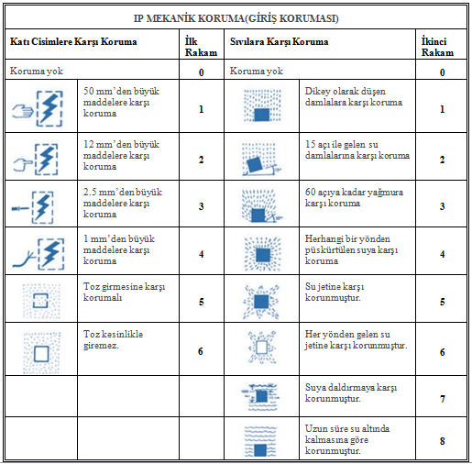

Slide 46
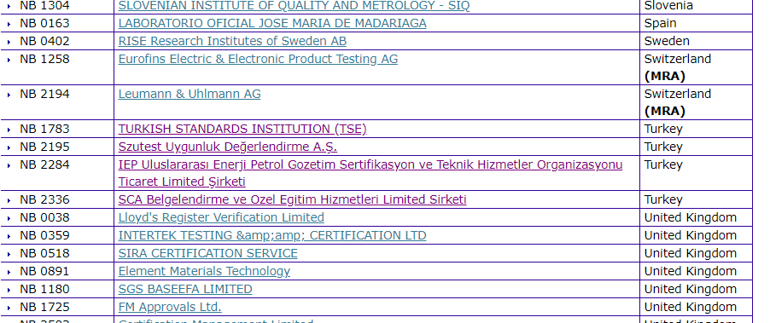

Slide 47
Yönetmelikteki ekler ve Modül Açıklanması
Ek-1: Teçhizat gruplarının kategoriler halinde sınıflandırılmasını belirleyen kriterler,
Ek-2: Muhtemel patlayıcı ortamlarda kullanılacak teçhizat ve koruyucu sistemlerin tasarım ve yapımı ile ilgili temel sağlık ve güvenlik gerekleri,
Ek-3: Modül B: AB tip incelemesi,
Ek-4: Modül D: İmalat sürecinin kalite güvencesini esas alan tipe uygunluğu,
Ek-5: Modül F: Ürün doğrulamayı esas alan tipe uygunluk,
Ek-6: Modül C1: Denetimli ürün deneyi ve üretimin dahili kontrolünü esas alan tipe uygunluk,
Ek-7: Modül E: Ürün kalite güvencesini esas alan tipe uygunluk
Ek-8: Modül A: Üretimin dahili kontrolü,
Ek-9: Modül G: Birim doğrulamasını esas alan uygunluk

Slide 48
Modül B – AB Tip İnceleme Modülü
Tasarım Aşamasını kapsar.
Ürünün piyasaya arzı için tek başına yeterli değildir. Üretim aşamasını kapsayan D/E/C1/F modüllerden birisi ile desteklenmek zorundadır.
Onaylanmış Kuruuş teknik tasarım ve numuneyi inceleyip gerekli testleri yaparak ürünün 2014/34/AB gereklerini karşıladığını doğrular.
Onaylanmış Kuruuş teknik tasarım ve numuneyi inceleyip gerekli testleri yaparak ürünün 2014/34/AB gereklerini karşıladığını doğrular.
Modül D ve E: Kalite Güvence Modülleri
Seri üretimi yapılan ürünlerin onaylanmış tipe (Modül B) uygunluğunu güvence altına alan modüller.

Slide 49
Modül C1 ve Modül F
Ürün bazında onaylanmış kuruluşun üretim aşamasına eşlik ettiği modüller.
Belirli bir ürünü kapsar (seri numarası veya parti numarası )
Modül G Birim Doğrulama
Ürün bazında Onaylanmış Kuruluşun tasarım ve üretim aşamasını onaylaması gerekmektedir.
Seri numarası bazında belgelendirme yapılır. Belge sadece incelenen ürünü kapsar.

Slide 50
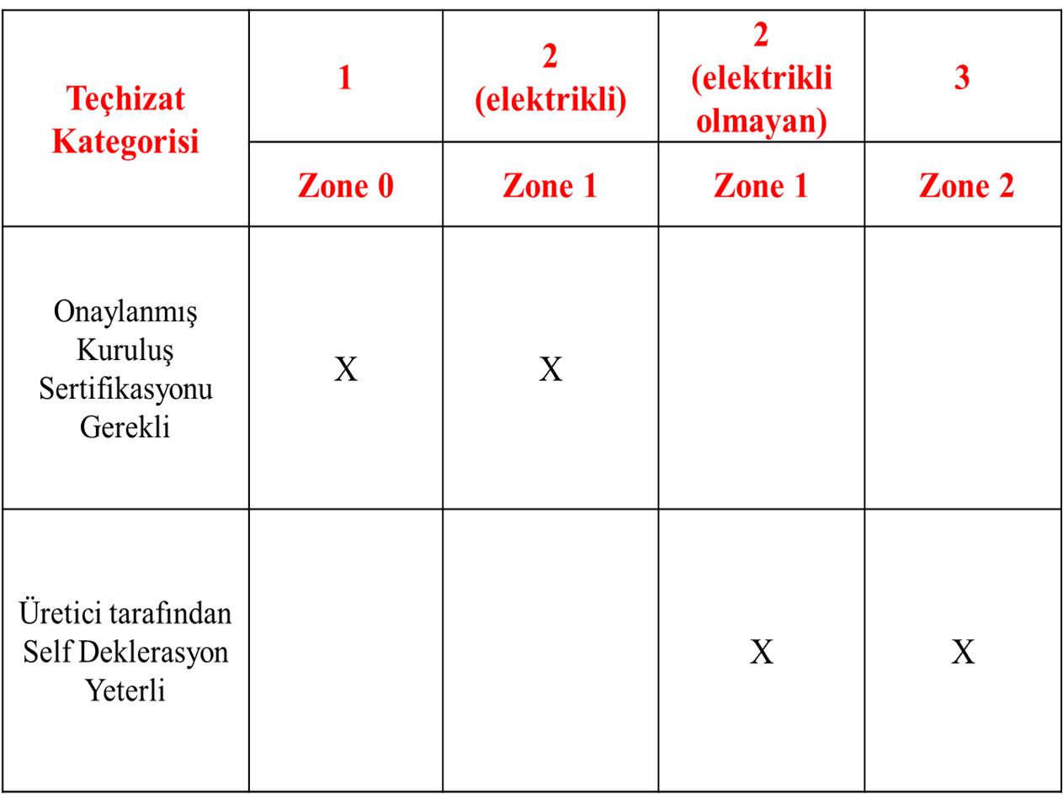

Slide 51
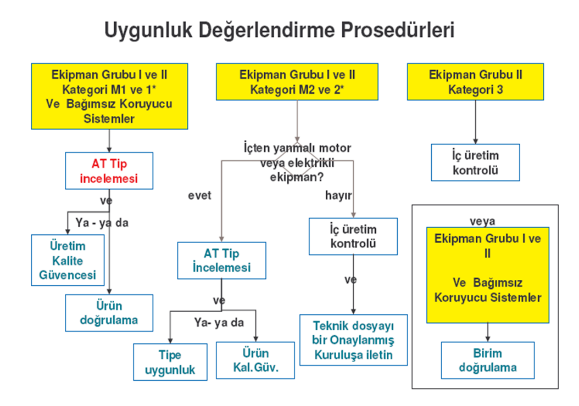

Slide 52
Teknik Dosya
Teknik Dosyada yer alması gereken bilgiler:
a) Ürünün genel bir tanımı,
b) Tasarım uygunluğu ve imalat resimleri ve bileşenlerin şemaları, alt grupları, devreleri vb.
c) Ürüne ait resimler, şemalar ve kullanımının anlaşılması için gerekli tanımlar ve açıklamaları,
ç) Tamamen veya kısmen uygulanan uyumlaştırılmış standartların bir listesi ve söz konusu standartların uygulanmadığı durumlarda uygulanan diğer ilgili teknik şartnamelerin bir listesi dâhil, bu Yönetmeliğin temel sağlık ve güvenlik gereklerini karşılamak için kullanılan çözümlerin açıklamaları ve kısmi uygulanan uyumlaştırılmış standartlar varsa uygulanan bölümleri,
d) Yapılan tasarım hesaplamalar ve gerçekleştirilen incelemelerin ve benzeri sonuçları,
e) Deney raporları.
Kısaca ürünle ilgili her türlü bilgi teknik dosya içerisinde olmalıdır.

Slide 53
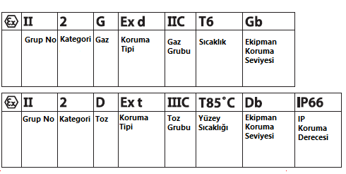

Slide 54
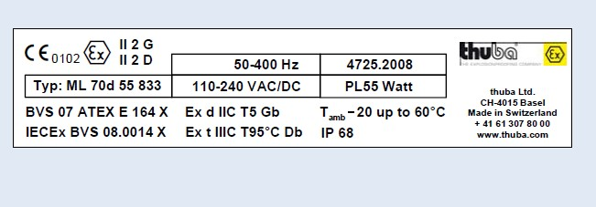
EPL
IP Koruma
Ortam Sıcaklığı
Üretici
Onaylanmış
Kuruluş
Yıl
Sertifika
Patlamaya Karşı
Koruma Sınıfı
Grup
Sıcaklık Sınıfı
Numarası
Koruma

Slide 55
TEŞEKKÜRLER

